Slide 1
00_INTRO
SIMULARI

Slide 2
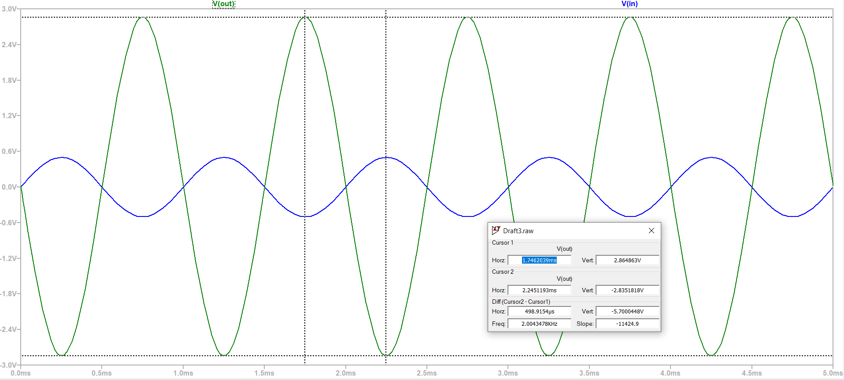
0S.2 - Rezultatele analizei .TRAN - amplificarea la 1 KHz
5.7Vvv
A_{calc} = 47k/8.2k = 5.73, A_{mas} = 5.7Vvv/1Vvv= 5.7

Slide 3
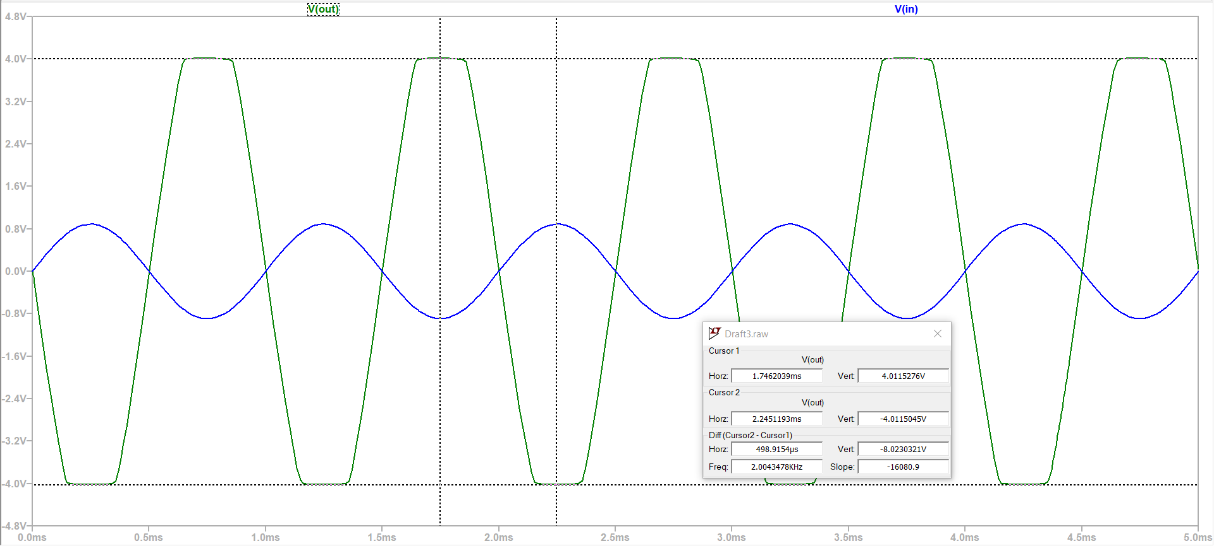
0S.3 - Rezultatele analizei .TRAN – Excursia tensiunii de iesire si amplitudinea maxima la intrare
4.01V
-4.01V
Excursia tensiunii de iesire: V_{oMax} = +4.01V, V_{oMin} = -4.01V;
Amplitudinea maxima a semnalului de intrare: V_{InMax} = $\frac{min⁡(\left|Vomax\right|,\left|Vomin\right|)}{A}$ = 703mV

Slide 4
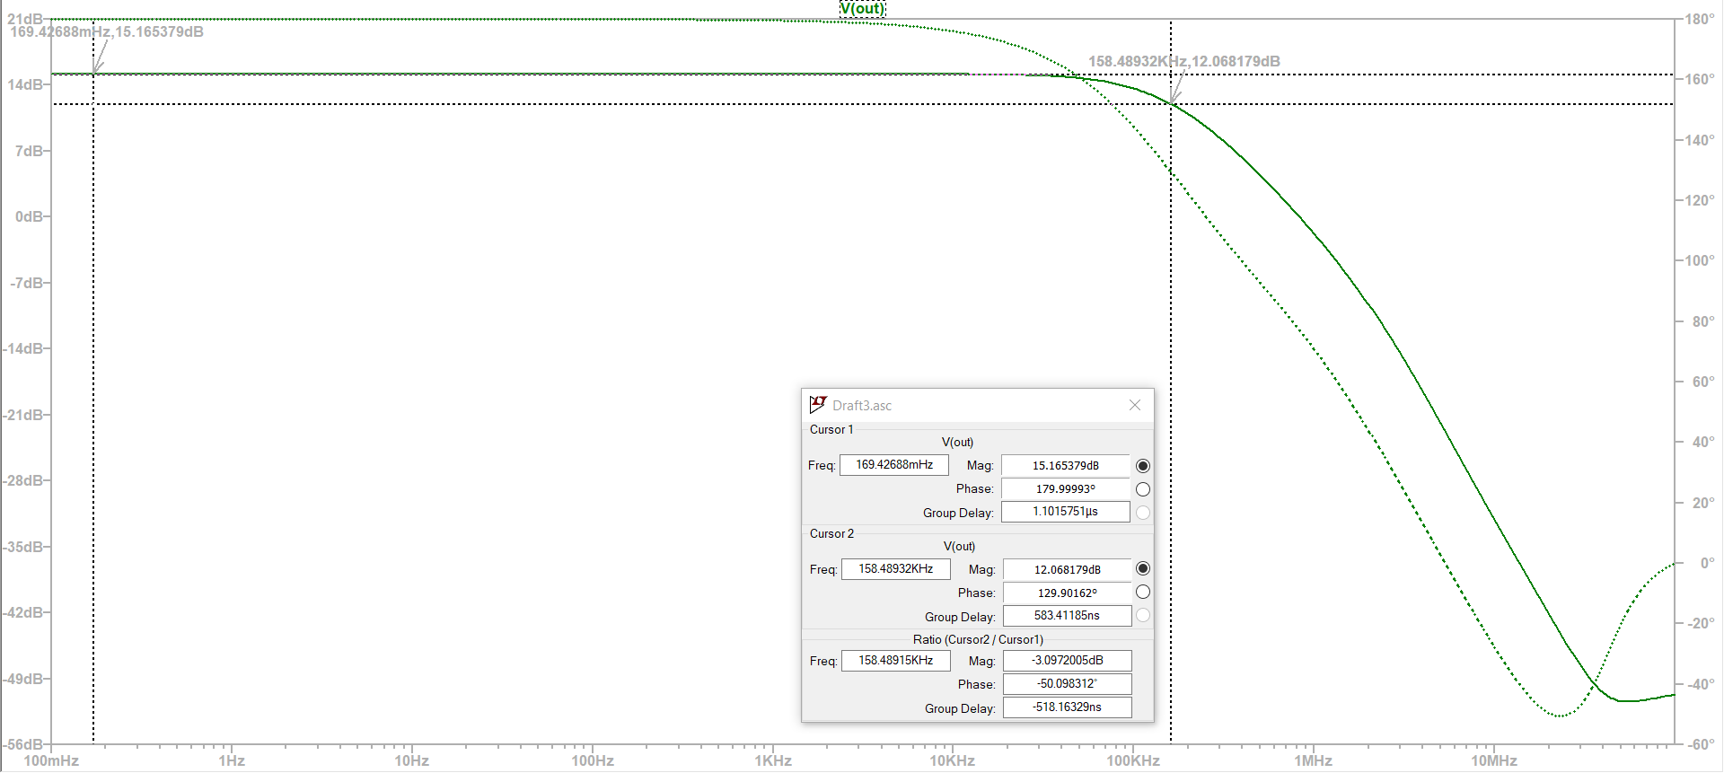
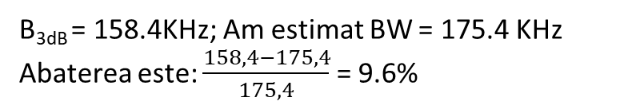
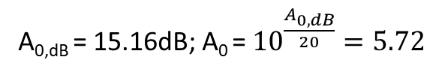
0S.4 - Rezultatele analizei .TRAN – Amplificarea la frecvente joase si B_{3dB}
A_{0,dB} = 15.16dB; A₀ = ${10}^{\frac{A_{0,dB}}{20}}=5.72$
B_{3dB} = 158.4KHz; Am estimat BW = 175.4 KHz
Abaterea este: $\frac{158,4−175,4}{175,4}$ = 9.6%

